Slide 1
18. Weiterbildungstag Ruhr • 6.9.2017 • Soest
AG Weiterbildungsberatung
Weiterbildungsberatung in Sozialräumen
Agenda:
Übersicht: Beratungsangebote einer großstädtischen VHS
Herausforderung: Integration
Herausforderung: Vernetzung
Herausforderung: Professionalisierung
Herausforderung: Finanzierung?!

Slide 2
Relevante Rahmendaten Dortmunds im Kontext Weiterbildung in Sozialräumen
Einwohnerzahl (2016) | 601.150
Zahl der Einwohner mit Migrationshintergrund (2015) | 200.072
Sozialversicherungspflichtig Beschäftigte | 223.017
Arbeitssuchende abs. (in%) | 36.156 (11,8)
Personen in Bedarfsgemeinschaften SGBII | 88.696

Slide 3
Struktur und Leistungsdaten der VHS Dortmund
Direktor
Abteilung 1
Projektmanage-ment
Projektakquise
Angebote für Unternehmen
Qualitätsmanage-ment
Abteilung 2
Offenes
Programm
Abteilung 3
Schulabschlüsse
Abteilung 4
TeilnehmerInnen- und DozentInnenservice
Verwaltungssoftware, Web 2.0, Onlinemarketing
Beratung Sprache, BBE,BS
Klassische Verwaltungsarbeiten
Beratung
Beratung

Slide 4
Weiterbildungsberatung: Ziele und Maßnahmen
Lebensbegleitendes Lernen fördern
=> Durch kostenfreie und trägerneutrale Information, Beratung und Orientierung zu Bildungsangeboten und beruflicher Entwicklung
Zugang zu Bildungs- und Berufsberatung ausweiten
=> Durch vielfältige Angebote und Zugangsmöglichkeiten zu Beratungsangeboten
Transparenz für BeratungskundInnen verbessern
=> Bildungs- und Arbeitsmarktdschungel durch Beratungsnetzwerk
regionale, Vernetzung ausbauen, Kompetenzen und Erfahrungen bündeln und nutzbar machen
=> Durch Kooperationen und Vernetzungsaktivitäten
=> Durch die Organisation von fachbezogenen Treffen der Beratungsstellen
Qualität sichern und Professionalisierung vorantreiben
=> Durch Professionalisierung der Beratenden (z.B. Angebote der G.I.B.)
Bekanntheitsgrad der Bildungsberatung steigern
=> Durch gezielte Öffentlichkeitsarbeit und Präsenz in den Sozialräumen (Beratungsstellen, Veranstaltungen, Medienpräsenz..)

Slide 5
Beratungs- und Unterstützungsangebote der VHS Dortmund
Kompetenzbilanzierung und
Sozialpädagogische
Betreuung
im Rahmen von Projekten
(KompAS,
ESF-BAMF, DeuFö..)
Beratungspräsenz
u.a. mit Mappencoaching
auf jobmessen
und Bildungsbörsen
Mehrmals im Jahr
Beratung zu
Schulabschlüssen
Deutsch-Beratung
5x wöchentlich bis zu 70 TN pro Termin
Beratungsangebot
zum Offenen Angebot
min 1 x wöchentlich
Individuelle Beratungstermine
Infotage für Sprachen
Aktionstage einzelner
Programmbereiche
BBE- und
Anerkennungsberatung
Fachstelle zur Anerkennung
von im Ausland erworbenen
Berufsqualifikationen
und Schulabschlüssen

Slide 6
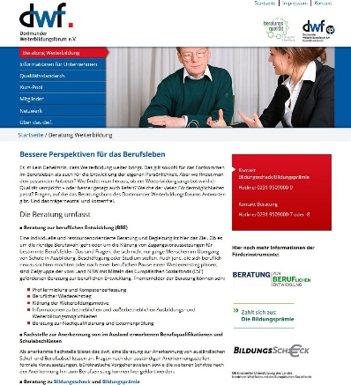
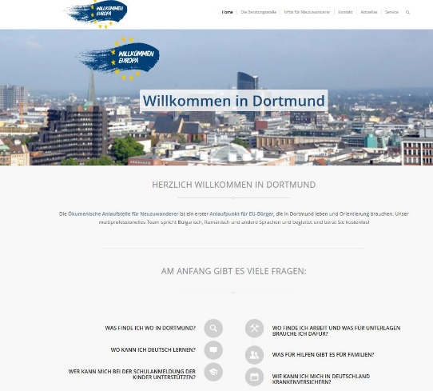
Ausgewählte Netzwerke und Kooperationen
Dortmunder Weiterbildungsforum (dwf)
Anbieter von trägerübergreifenden Beratungsangeboten mit Schwerpunkt der beruflichen Entwicklung
Willkommen Europa
Anlaufstelle für Neuzuwanderer aus EU-Staaten, vornehmlich aus Südosteuropa. Kooperationspartner im SPBI-Projekt

Slide 7
Ausgewählte Netzwerke, Kooperationen und Projekte
Sozialpädagogische Begleitung der Integrationsteilnahme bildungsferner EU-Zuwanderer in prekären Lebenslagen (2015-2017)
Beratung vor und während der Maßnahme
Sozialpädagogische Begleitung
Aufsuchende Beratungs- und Betreuungsarbeit in den nördlichen Sozialräumen Dortmunds
Netzwerkprojekt des BAMF
=> Gesteigerte Motivation der TN, geringere Abbruchquoten in den Kursen
Kommunale Koordinierung der Bildungsangebote für Neuzuwanderer (2016 bis 2018), BMBF
Drei Koordinatorinnen in Dortmund, davon ein Koordinatorin bei VHS, zuständig für Sprachförderung.
Koordination der Bildungsangebote von der Schule bis zur beruflichen Bildung
KoBiZuDo

Slide 8
Integration durch Bildung Wie können Beratungsangebote die Gruppe der bildungsbenachteiligten Menschen erreichen und wie gelingt es, und welche Formen, Methoden und Ansprachen werden benötigt, Interesse und Motivation zu erzeugen? Dabei ist nicht von einem strukturellen Desinteresse der Menschen an Weiterbildung auszugehen, sondern u.a. von einem „Dismatching“ zwischen den Beteiligten zwischen der Lebenssituation und den Lebensentwürfen der Adressaten und den Weiterbildungsangeboten/-strukturen. Vernetzung von Akteuren „Klassische“ Weiterbildungsberatung in der „Komm-Struktur“ ist mit den Herausforderungen in Sozialräumen nicht geeignet. Notwendig sind Beratungsstrukturen z.B. entlang der „Bildungskette“ Netzwerke mit Akteuren in den Sozialräumen und Herstellung von „Milieunähe“ (Orte, aufsuchende Beratung…)
Herausforderungen

Slide 9
Professionalisierung der Akteure und der Organisationen Vor dem Hintergrund der unterschiedlichen Aufgaben in der Weiterbildungsberatung werden von Beratenden ein Setting an Kompetenzen und Fähigkeiten benötigt, das verständlicherweise über die Angebotsinformation hinausgeht. U.a. sind die Sozial-/Milieukompetenz,Interkulturelle Kompetenz, Individuelle Beratungskompetenz. In einzelnen Bereichen sind dann auch die Übergängen in die sozialpädagogische Betreuung von Ratsuchenden fließend, und erfordern auch Unterstützungsangebote für den Beratenden. Professionalisierung der Organisation. Einbindung der Beratungsdienstleistung in die Produktentwicklung und Setzung von Qualitätsstandards in der Beratung. Finanzierung ausreichend und dauerhaft sichern Die professionelle und umfassende Weiterbildungsberatung benötigt eine adäquate und dauerhafte finanzielle Ausstattung. Befristete und oftmals sehr aufwändige Projektfinanzierungsmodelle werden den Anforderungen in der Weiterbildungsangeboten nicht gerecht.
Herausforderungen

Slide 10
Herzlichen Dank für Ihre Aufmerksamkeit! Für Fragen nach der Veranstaltung und den weiteren Austausch können sie mich gerne kontaktieren: Stephan Straub VHS Dortmund Telefon 0231-5026409 sstraub@stadtdo.de

